Slide 1
HTML5与CSS3前端开发
第二章 HTML5标签及特性

Slide 2

主要内容
01
HTML5标签特性
02
HTML5新增的结构性元素
03
HTML5新增的功能性元素
04
HTML5废除的元素

Slide 3
01
HTML5标签特性

Slide 4
HTML5标准的内容
HTML5
标准
标签（结构）
功能（行为）
简化某些标签
加入新标签
优化原有网页结构
提供给JavaScript程序一些新API，以实现一些新的功能

Slide 5
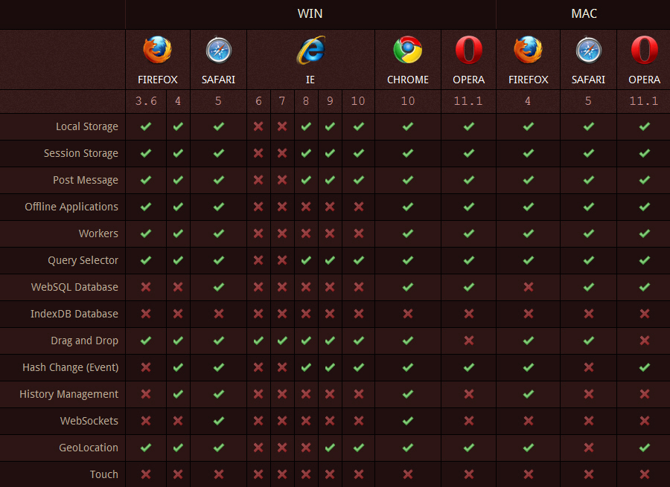
主流浏览器对HTML5的支持情况

Slide 6
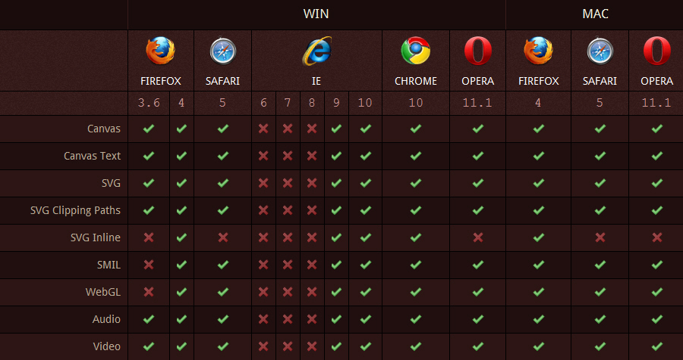
主流浏览器对HTML5的支持情况

Slide 7
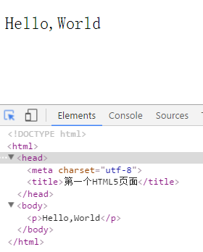
第一个HTML5页面
<!DOCTYPE html>
<meta charset="utf-8" />
<title> 第一个HTML5页面 </title>
<p>Hello,World</p>
demo2_0.html

Slide 8
HTML5的新标签分类
优化文档结构，结构性元素
提供新的功能，功能性元素
<header> | <footer> | <section> | <article>
<nav> | <aside> | <audio> | <video>
<embed> | <hgroup> | <figure> | <mark>
<time> | <canvas> | <output> | <source>
<datalist> | <details> | <keygen> | <meter>
<command> | <menu> | <ruby> | ...

Slide 9
02
HTML5新增的结构性元素

Slide 10
新增的结构元素
HTML5定义了一组新的语义化标签来描述元素的内容。
语义化标签能简化HTML网页设计，并且让机器可以更好地理解网页，以促进信息的共享和传播。
搜索引擎在抓取和索引网页时会利用这些元素，如移动设备，爬虫程序或者其他程序。

Slide 11
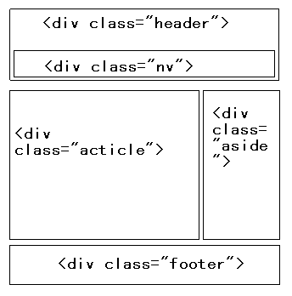
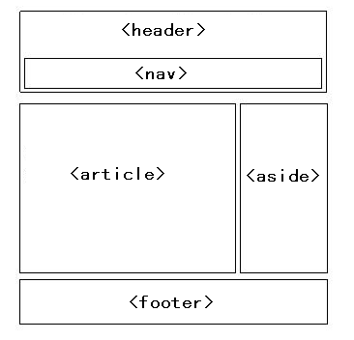
新增的结构元素
文档结构更加清晰
通常见到的网页结构
HTML4 Div+CSS
HTML5 语义化标签

Slide 12
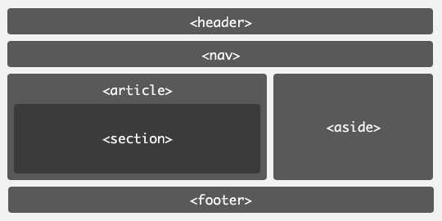
新增的结构元素
标签 | 作用
<header> | 定义头部，通常包含导航和一些引导信息
<nav> | 定义导航内容
<article> | 定义正文内容
<section> | 定义文章中的段
<aside> | 定义边栏内容
<footer> | 定义页脚
更多参考：http://www.w3school.com.cn/html5/html5_reference.asp

Slide 13
header元素
header元素是一种具有引导和导航作用的结构元素，通常用来放置整个页面或页面内一个区块的标题、搜索表单、logo等。
<header>
<h1>页面标题</h1>
</header>
一个网页内不限制只能有一个header元素，可以拥有多个，可以为每个内容区域块添加header元素。

Slide 14
nav 元素
nav元素定义页面导航的链接组，其中的导航元素链接到其他页面或当前页面的其他部分。
<nav>
<ul>
<li><a href="/">主页</a></li>
<li><a href="/events">开发文档</a></li>
</ul>
</nav>
网页可以拥有多个nav元素，作为页面整体或不同部分的导航。
并不是所有的链接都要放进nav元素，如果文档中有“前后”按钮，则应该把它放到 <nav> 元素中。

Slide 15
article元素
article元素定义可以独立被外部引用的内容。可以是一篇博客、一段评论…
<article>
<header>
<h1>苹果</h1>
</header>
<p>苹果，植物类水果，多次花果... </p>
<footer>
<p>著作权归***公司所有。</p>
</footer>
</article>
一个article元素通常有自己的标题和脚注。

Slide 16
section元素
section元素定义文档中的区域。比如章节、页眉、页脚或文档中的其他部分。
<section>
<h1>PRC</h1>
<p>The People's Republic of China was born in 1949...</p>
</section>

Slide 17
aside元素
aside元素用来表示当前页面或文章的附属信息。
① 包含在article元素中，作为主要内容的附属信息部分，内容可以是与当前文章有关的相关资料、名词解释等。
② 在article元素之外，作为页面或站点全局的附属信息。最典型的是侧边栏，内容包括友情链接，博客中的文章列表、广告等。
<aside>
<h2>…</h2>
<ul>
<li>…</li>
</ul>
</aside>
<article>
<h1>…</h1>
<p>…</p>
<aside>…</aside>
</article>

Slide 18
footer元素
footer元素定义页脚。通常包括其相关区块的脚注信息，如作者、文档的创作日期以及版权信息等。
<div id="footer">
<ul>
<li>版权信息</li>
<li>站点地图</li>
<li>联系方式</li>
</ul>
<div>
<footer>
<ul>
<li>版权信息</li>
<li>站点地图</li>
<li>联系方式</li>
</ul>
</footer>
一个页面中不限制只可以用一个footer元素。可以为article元素或section元素添加footer。

Slide 19
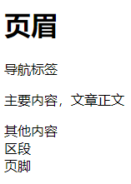
结构性元素实例
<header>
<h1>页眉</h1>
<nav>导航标签<nav>
</header>
<section>
<article>
<p>主要内容，文章正文</p>
</article>
<aside>其他内容</aside>
</section>
<section>区段</section>
<footer>页脚</footer>
demo2_1.html

Slide 20
03
HTML5新增的功能性元素

Slide 21
网页中的多媒体
多媒体（Multimedia）是多种媒体的综合，一般包括文本，声音和图像等多种媒体形式。
在计算机系统中，多媒体指组合两种或两种以上媒体的一种人机交互式信息交流和传播媒体，使用的媒体包括文字、图片、照片、声音、动画和影片，以及程序所提供的互动功能。
网页中的多媒体指要在网页上展示的音频、视频、动画。

Slide 22
多媒体播放
HTML4页面中播放视频或音频的方法
冗长、繁琐。
需要使用Flash插件。
<object classid="clsid:d27cdb6e-ae6d-11cf-96b8-444553540000" width="425" height="344" codebase="swflash.cab#version=6,0,40,0">
<param name="allowFullScreen" value="true" />
<param name="allowscriptaccess" value="always" />
<param name="allowfullscreen" value="true" />
<embed type="application/x-shockwave-flash"
width="425" height="344"
src="p.swf"
allowscriptaccess="always"
allowfullscreen="true">
</embed>
</object>
demo2_2_html4.html

Slide 23
新增的功能元素
HTML5中加入了对音频和视频的原生支持
优点
缺点
无需插件
提供JavaScript脚本控制的API
音/视频格式的支持有限

Slide 24
新增的功能元素
<video>播放视频
<audio>播放音频
属性：
属性 | 功能
src | 指定音/视频文件的URL地址
controls | 是否添加浏览器自带的播放控制条
loop | 是否循环播放音频/视频
autoplay | 指定媒体是否在页面加载后自动播放
width | 指定视频宽度，只有<video>标签具有
height | 指定视频高度，只有<video>标签具有

Slide 25


插入音频、视频示例
demo2_2_html5.html

Slide 26
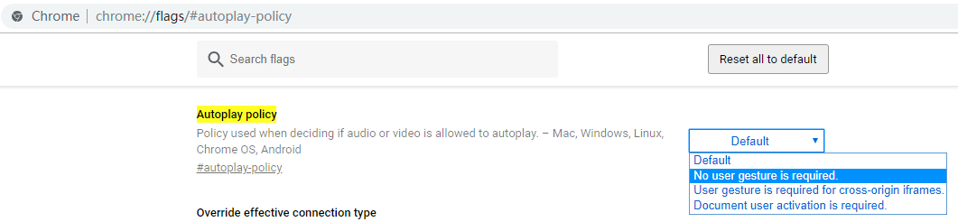
设置浏览器模式
chrome://flags/#autoplay-policy

Slide 27
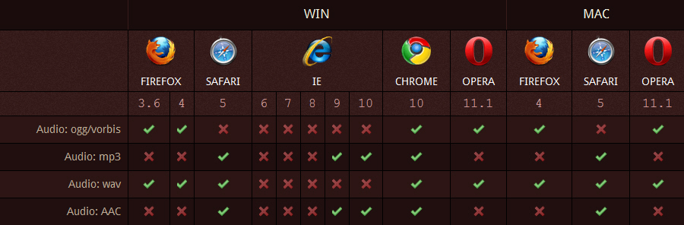
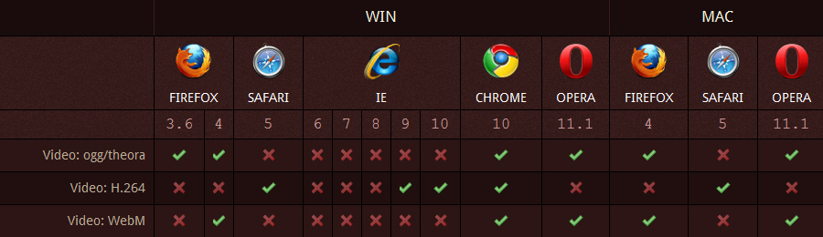
主流浏览器的支持情况
HTML5音频编码
HTML5视频编码

Slide 28
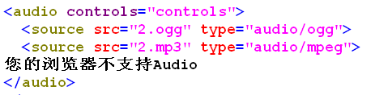
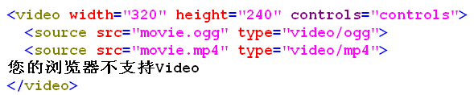
音/视频格式兼容性解决方案
audio/video 组合source 元素。
可以链接不同的音频文件，也可以为同一个媒体数据指定多个播放格式。
浏览器将使用第一个可识别的格式。
demo2-3.html

Slide 29
更灵活的音/视频操作
通过JavaScript API可以更灵活的控制音/视频，并实现更丰富的功能
常用控制函数
方法 | 动作
play() | 加载音频、视频
pause() | 暂停处于播放状态的音频、视频
load() | 重新加载音频、视频元素

Slide 30
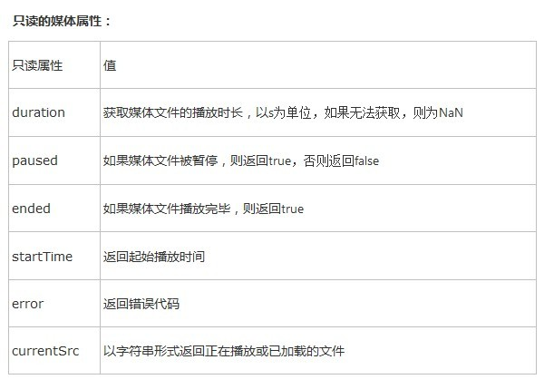
更灵活的音/视频操作

Slide 31
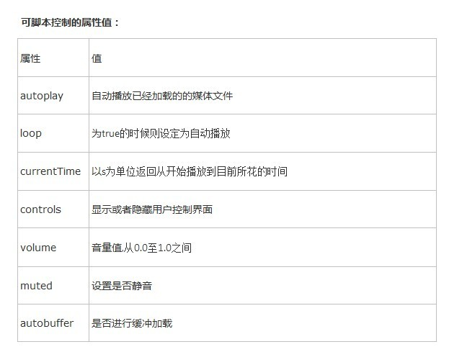
更灵活的音/视频操作

Slide 32
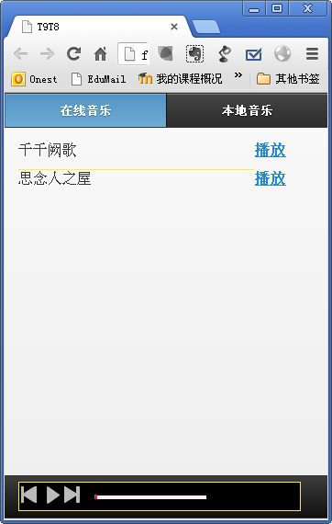
音乐播放器
通过 play( )、pause( )、
currentTime 实现对音频的播放、暂停、快进操作
demo2-4.html

Slide 33
新增的功能元素
<embed>定义嵌入的内容，比如插件
属性：
属性 | 值 | 描述
src | url | 嵌入内容的 URL。必选属性
type | type | 定义嵌入内容的类型。
width | pixels | 设置嵌入内容的宽度。
height | pixels | 设置嵌入内容的高度。
<embed src="helloworld.swf" />

Slide 34
新增的功能元素
<time>定义公历的时间（24 小时制）或日期
<time> 标签不会在浏览器中呈现任何特殊效果。
该元素能够以机器可读的方式对日期和时间进行编码，搜索引擎也能够生成更智能的搜索结果。
<p>我们在每天早上 <time>8:00</time> 开始上课</p>
<p>我在 <time datetime=“2018-10-1”>国庆节</time> 有个约会</p>
Notes:
增加<details><mark><progress>

Slide 35
新增的功能元素
<details> 标签用于描述文档或文档某个部分的细节。
与 <summary> 标签配合使用可以为 details 定义标题。标题是可见的，用户点击标题时，会显示出 details。
<details>
<summary>Copyright 2018.</summary>
<p>版权归H5方向所有.</p>
</details>
demo2-5.html
目前，只有 Chrome 和 Safari 6 支持 <details> 标签。

Slide 36

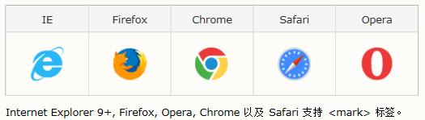
新增的功能元素
<mark> 标签定义带有记号的文本。
<p> 每天都要记得吃<mark>早饭</mark> </p>

Slide 37
新增的功能元素
<progress> 标签标示任务的进度（进程）。
<progress> 标签与 JavaScript 一同使用，来显示任务的进度。
属性 | 值 | 描述
max | number | 规定任务一共需要多少工作。
value | number | 规定已经完成多少任务。
<progress value="25" max="100"> </progress>
demo2-6.html

Slide 38
04
HTML5废除的元素

Slide 39
废除的元素
能使用CSS替代的元素：big, center, font, s, u等。
HTML5中提倡把呈现性的功能放在CSS样式表中统一编辑。
不再使用frame框架。
删除frameset、frame、noframes标签，只支持iframe框架。
只有部分浏览器支持的元素：blink, bgsound等。

Slide 40
THANKYOU

